Slide 1

TÂP ĐỌC LỚP 5

Slide 2
Thứ tư ngày 17 tháng 01 năm 2024
Tập đọc
Khởi động
2 HS đọc bài theo phân vai phần 1 của đoạn kịch.
Nêu nội dung của đoạn kịch?
Anh Lê giúp anh Thành việc gì ?

Slide 3
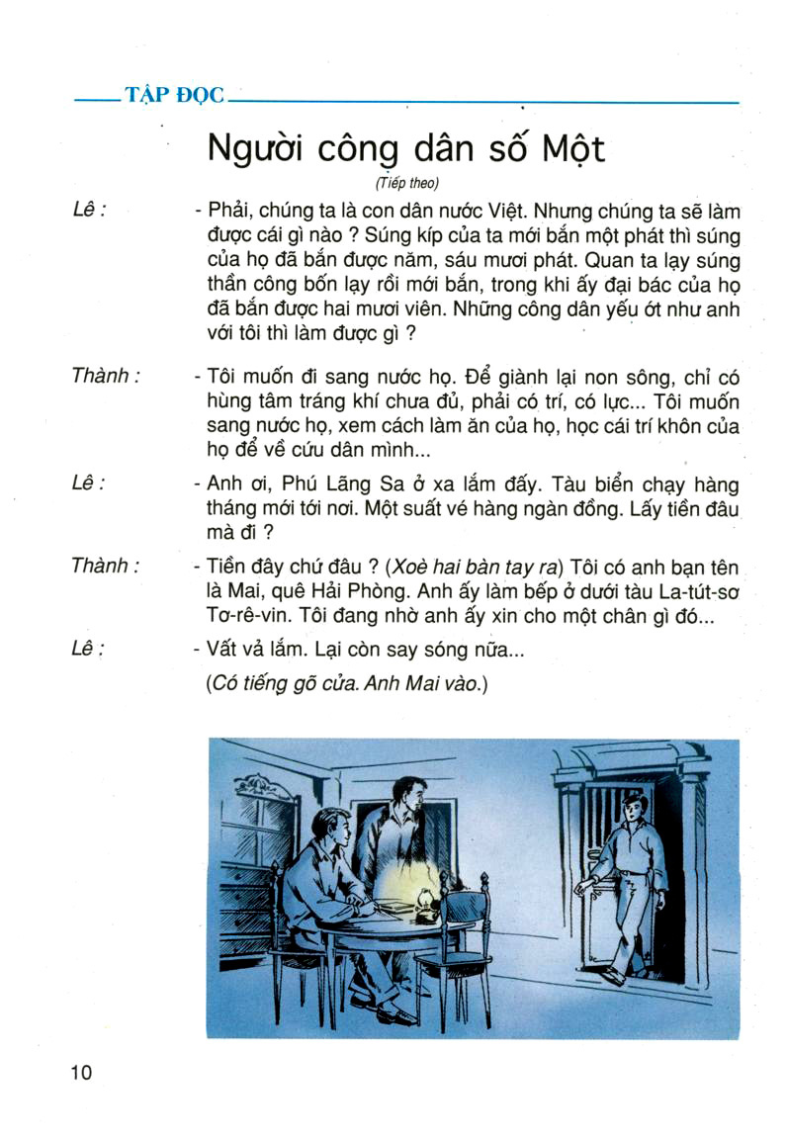
Thứ tư ngày 17 tháng 01 năm 2024
Tập đọc
Người công dân số Một (Tiếp theo)
Theo Hà Văn Cầu – Vũ Đình Phòng

Slide 4
Tập đọc
Người công dân số Một (Tiếp theo)
Theo Hà Văn Cầu – Vũ Đình Phòng
Thứ tư ngày 17 tháng 01 năm 2024
1. Luyện đọc:
Bài chia làm 2 đoạn:
Đoạn 1: Từ đầu đến .... lại còn say sóng nữa...
Đoạn 2: (Có tiếng gõ cửa ............. (tắt đèn)

Slide 5
Tập đọc
Người công dân số Một (Tiếp theo)
Theo Hà Văn Cầu – Vũ Đình Phòng
Thứ tư ngày 17 tháng 01 năm 2024
Hướng dẫn cách đọc:
- Toàn bài đọc với giọng rõ ràng, rành mạch, thay đổi linh hoạt, phân biệt lời tác giả, nhân vật. Chú ý:
+ Giọng anh Thành: hồ hởi thể hiện tâm trạng phấn chấn vì sắp được lên đường.
+ Giọng anh Lê: thể hiện thái độ quan tâm, lo lắng cho bạn.
+ Giọng anh Mai: điềm tĩnh, từng trải.

Slide 6
Thứ ba ngày 16 tháng 01 năm 2024
Tập đọc
Người công dân số Một (Tiếp theo)
Theo Hà Văn Cầu – Vũ Đình Phòng
1. Luyện đọc:
Từ:
tàu La-tút-sơ Tơ-rê-vin;
A-lê-hấp
Câu:
Làm thân nô lệ mà muốn xóa bỏ kiếp nô lệ thì sẽ thành công dân, còn yên phận nô lệ thì mãi mãi là đầy tớ cho người ta.
- Lấy tiền đâu mà đi ?
- Tiền đây chứ đâu ?
- Đi ngay có được không, anh ?

Slide 7
Thứ tư ngày 17 tháng 01 năm 2024
Tập đọc
Người công dân số Một (Tiếp theo)
Theo Hà Văn Cầu – Vũ Đình Phòng
1. Luyện đọc:
Từ:
tàu La-tút-sơ Tơ-rê-vin;
A-lê-hấp
Câu:
Giải nghĩa từ:
- Súng thần công:

Slide 8
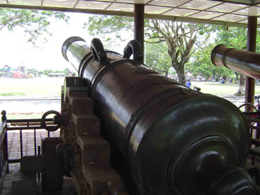
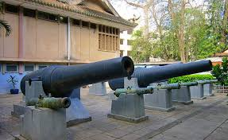
Súng thần công: súng lớn thời xưa, đặt trên bệ cố định hoặc trên giá có bánh xe, có đạn bằng đá, đồng hoặc gang, hình cầu, được nạp bằng miệng nòng; tầm bắn xa khoảng hơn 200 mét.

Slide 9
Tập đọc
Người công dân số Một (Tiếp theo)
Theo Hà Văn Cầu – Vũ Đình Phòng
Thứ tư ngày 17 tháng 01 năm 2024
1. Luyện đọc:
Từ:
tàu La-tút-sơ Tơ-rê-vin;
A-lê-hấp
Câu:
Giải nghĩa từ:
- Súng thần công:
- Hùng tâm tráng khí :
- Tàu La-tút-sơ Tơ-rê-vin:

Slide 10
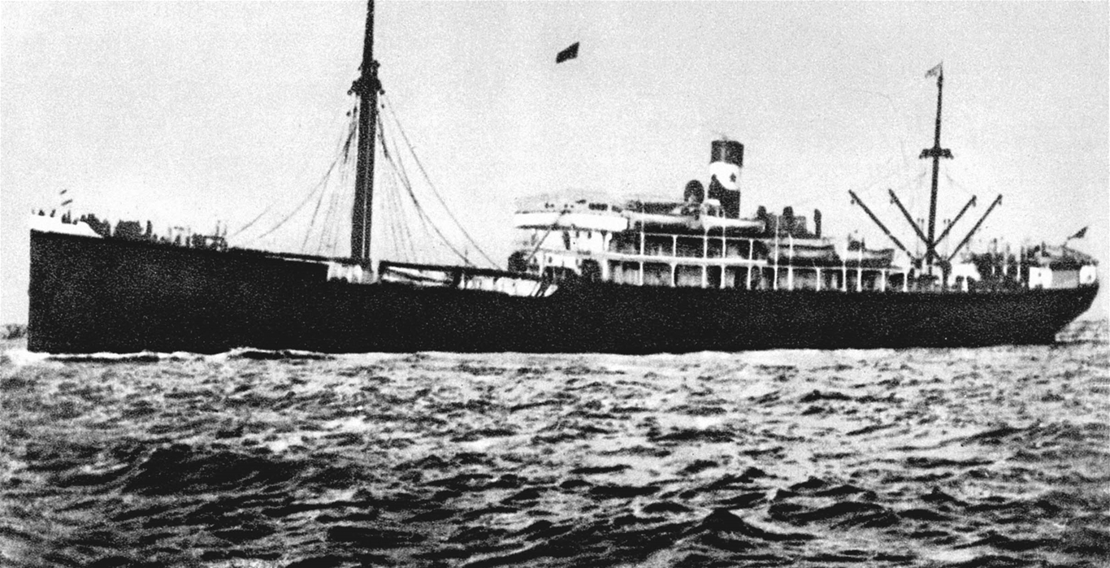
Tàu La-tút-sơ Tơ-rê-vin: một tàu buôn của người Pháp. Trên chiếc tàu này, năm 1911, từ bến cảng Nhà Rồng Bác Hồ rời Tổ quốc đi tìm đường cứu nước.

Slide 11

Nguyễn Tất Thành làm phụ bếp trên chiếc tàu La-tút-sơ Tơ-rê-vin

Slide 12
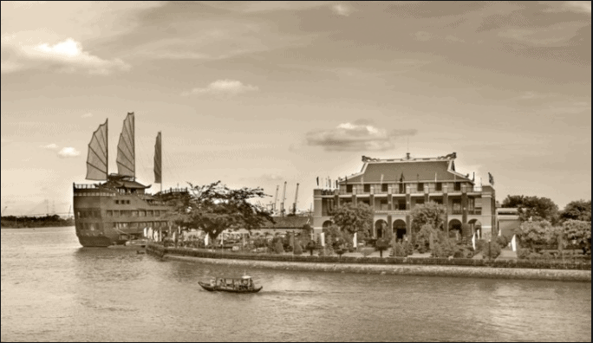
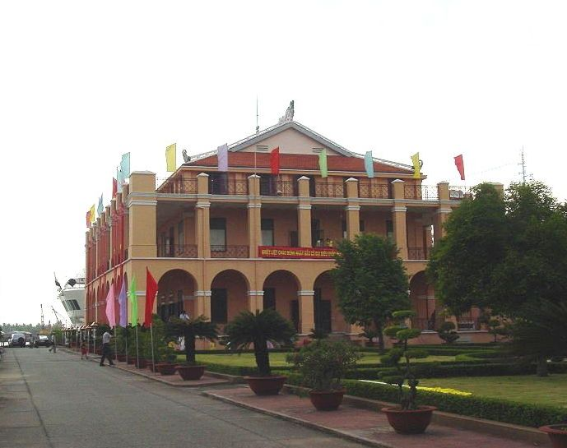
Bến cảng Nhà Rồng ngày xưa
Bến cảng Nhà Rồng ngày nay
(Viện bảo tàng Hồ Chí Minh)

Slide 13
Thứ ba ngày 16 tháng 01 năm 2024
Tập đọc
Người công dân số Một (Tiếp theo)
Theo Hà Văn Cầu – Vũ Đình Phòng
1. Luyện đọc:
Từ:
tàu La-tút-sơ Tơ-rê-vin;
A-lê-hấp
Câu:
Giải nghĩa từ:
- Súng thần công:
- Hùng tâm tráng khí :
- Tàu la-tút-sơ Tơ-rê-vin:
- Biển Đỏ:

Slide 14
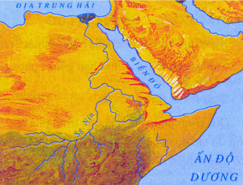
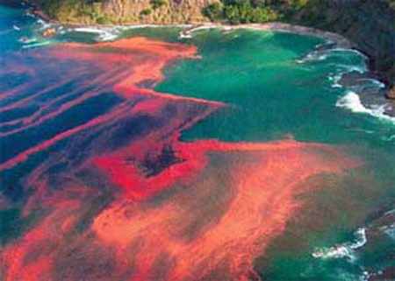
Biển đỏ (còn gọi là biển Hồng Hải ): biển thuộc Ấn Độ Dương, nước có sắc đỏ.

Slide 15
Tập đọc
Người công dân số Một (Tiếp theo)
Theo Hà Văn Cầu – Vũ Đình Phòng
Thứ tư ngày 17 tháng 01 năm 2024
1. Luyện đọc:
Từ:
tàu La-tút-sơ Tơ-rê-vin;
A-lê-hấp
Câu:
Giải nghĩa từ:
- Súng thần công:
- Hùng tâm tráng khí :
- Tàu la-tút-sơ Tơ-rê-vin:
- Biển Đỏ:
- A-lê-hấp (tiếng Pháp):

Slide 16
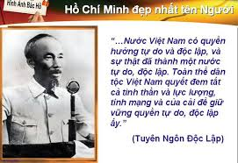

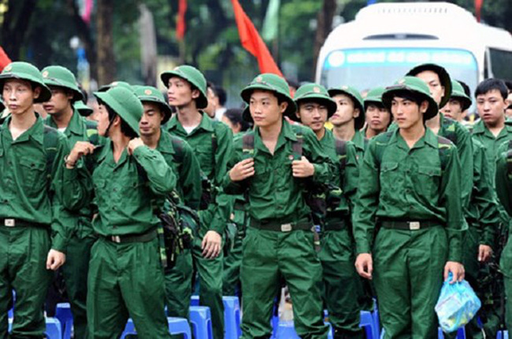
Em hiểu "công dân" nghĩa là gì ?
Công dân là người dân sống trong một đất nước có chủ quyền, người đó
có quyền lợi và nghĩa vụ đối với nhà nước.

Slide 17
Tập đọc
Người công dân số Một (Tiếp theo)
Theo Hà Văn Cầu – Vũ Đình Phòng
Thứ tư ngày 17 tháng 01 năm 2024
1. Luyện đọc:
Từ:
tàu La-tút-sơ Tơ-rê-vin;
A-lê-hấp
Câu:
Giải nghĩa từ:
- Súng thần công:
- Hùng tâm tráng khí :
- Tàu la-tút-sơ Tơ-rê-vin:
- Biển Đỏ:
- A-lê-hấp (tiếng Pháp):
- Công dân:

Slide 18
Thứ ba ngày 16 tháng 01 năm 2024
Tập đọc
Người công dân số Một (Tiếp theo)
Theo Hà Văn Cầu – Vũ Đình Phòng
2. Tìm hiểu bài:
Câu 1: Anh Lê và anh Thành đều là những thanh niên yêu nước, nhưng giữa họ có gì khác nhau ?
Anh Lê | Anh Thành
Có tâm lí tự ti, anh chịu cảnh sống nô lệ vì cảm thấy mình nhỏ bé, yếu đuối trước sức mạnh vật chất của kẻ xâm lược.
Không cam chịu, ngược lại rất tin tưởng ở con đường mình đã chọn ra nước ngoài học cái mới để cứu nước, cứu dân.

Slide 19
Tập đọc
Người công dân số Một (Tiếp theo)
Theo Hà Văn Cầu – Vũ Đình Phòng
Thứ tư ngày 17 tháng 01 năm 2024
2. Tìm hiểu bài:
Câu 2: Quyết tâm của anh Thành đi tìm đường cứu nước được thể hiện qua những lời nói, cử chỉ nào?
Lời nói | Cử chỉ
- Lời nói với anh Lê: Để dành lại non sông, chỉ có hùng tâm tráng khí chưa đủ phải có trí, có lực...Tôi muốn sang nước họ, học cái trí khôn của họ để về cứu dân mình...
- Lời nói với anh Mai: Làm thân nô lệ...yên phận nô lệ thì mãi mãi là đầy tớ cho người ta...Đi ngay có được không, anh?
- Lời nói với anh Lê: Sẽ có ngọn đèn khác anh ạ.
Xòe đôi bàn tay ra và nói: Tiền đây chứ đâu?
Nhanh chóng thu xếp đồ đạc.

Slide 20
Thứ ba ngày 16 tháng 01 năm 2024
Tập đọc
Người công dân số Một (Tiếp theo)
Theo Hà Văn Cầu – Vũ Đình Phòng
2. Tìm hiểu bài:
Câu 1: Anh Lê và anh Thành đều là những thanh niên yêu nước, nhưng giữa họ có gì khác nhau?
Câu 2: Quyết tâm ra đi tìm đường cứu nước của anh Thành thể hiện qua lời nói, cử chỉ nào?
Câu 3: Người công dân số Một trong đoạn kịch là ai? Vì sao có thể gọi như vậy?
Người công dân số Một ở đây là Nguyễn Tất Thành, sau này là chủ tịch Hồ Chí Minh. Có thể gọi Nguyễn Tất Thành là “Người công dân số Một”.
Vì ý thức công dân được thức tỉnh rất sớm và anh đã quyết tâm ra đi tìm đường cứu nước, đưa toàn dân ta thoát khỏi kiếp sống nô lệ.

Slide 21
Tập đọc
Người công dân số Một (Tiếp theo)
Theo Hà Văn Cầu – Vũ Đình Phòng
Thứ tư ngày 17 tháng 01 năm 2024
Nội dung:
Qua việc Nguyễn Tất Thành quyết tâm đi tìm đường cứu nước, cứu dân, tác giả ca ngợi lòng yêu nước, tầm nhìn xa và quyết tâm cứu nước của người thanh niên Nguyễn Tất Thành.
Em hãy cho biết qua việc Nguyễn Tất Thành quyết tâm đi tìm đường cứu nước, cứu dân, tác giả ca ngợi điều gì?

Slide 22
Thứ ba ngày 16 tháng 01 năm 2024
Tập đọc
Người công dân số Một (Tiếp theo)
Theo Hà Văn Cầu – Vũ Đình Phòng
Đọc phân vai theo các nhân vật trong đoạn kịch
Để đọc phân vai đoạn kịch cần có mấy người?
Đó là những nhân vật nào?
- Đọc phân vai đoạn kịch cần có 4 người: người dẫn truyện, anh Thành, anh Lê, anh Mai.

Slide 23
Thứ ba ngày 16 tháng 01 năm 2024
Tập đọc
Người công dân số Một (Tiếp theo)
- Phải, chúng ta là con dân nước Việt. Nhưng chúng ta sẽ làm được cái gì nào? Súng kíp của ta mới bắn được một phát thì súng của họ đã bắn được năm, sáu mươi phát. Quan ta lạy súng thần công bốn lạy rồi mới bắn, trong khi ấy đại bác của họ đã bắn được hai mươi viên. Những công dân yếu ớt như anh với tôi thì làm được gì?
- Tôi muốn đi sang nước họ. Để giành lại non sông, chỉ có hùng tâm tráng khí chưa đủ, phải có trí, có lực… Tôi muốn sang nước họ, xem cách làm ăn của họ, học cái trí khôn của họ để về cứu dân mình…
- Anh ơi, Phú Lãng Sa ở xa lắm đấy. Tàu biển chạy hàng tháng mới tới nơi. Một suất vé hàng ngàn đồng. Lấy tiền đâu mà đi?
- Tiền đây chứ đâu? (Xoè hai bàn tay ra) Tôi có anh bạn tên là Mai, quê Hải Phòng. Anh ấy làm bếp dưới tàu La-tút-sơ Tơ-rê-vin. Tôi đang nhờ anh ấy xin cho một chân gì đó….
- Vất vả lắm. Lại còn say sóng nữa…
(Có tiếng gõ cửa. Anh Mai vào.)
- (Với anh Lê) Chào ông. (Quay sang anh Thành) Anh Thành ạ, tôi đã xin được cho anh một chân phụ bếp.
- Cảm ơn anh. Bao giờ phải trình diện?
- Càng sớm càng tốt. Nhưng đêm nay anh hãy nghĩ kĩ đi đã. Vất vả, khó nhọc lắm đấy. Sóng Biển Đỏ rất dữ dội, có thể chết được. Mà chết thì người ta bỏ vào áo quan, bắn một loạt súng chào, rồi “A-lê hấp!”, cho phăng xuống biển là rồi đời.
- Tôi nghĩ kĩ rồi. Làm thân nô lệ mà muốn xoá bỏ kiếp nô lệ thì sẽ thành công dân, còn yên phận nô lệ thì mãi mãi là đầy tớ cho người ta…. Đi ngay có được không, anh?
- Cũng được.
(Thành cho sách vào túi quần áo, khoác lên vai.)
- Này… Còn ngọn đèn hoa kì…
- Sẽ có một ngọn đèn khác anh ạ. Chào anh nhé! (Cùng Mai đi ra cửa)
- Ch… ào!
(Tắt đèn)
Theo HÀ VĂN CẦU – VŨ ĐÌNH PHÒNG
Lê:
Thành:
Lê:
Thành:
Lê:
Mai:
Thành:
Mai:
Thành:
Mai:
Lê:
Thành:
Lê:

Slide 24
Thứ ba ngày 16 tháng 01 năm 2024
Tập đọc
Người công dân số Một (Tiếp theo)
Theo Hà Văn Cầu – Vũ Đình Phòng
Luyện đọc diễn cảm
- Lời anh Thành: hồ hởi, thể hiện tâm trạng phấn chấn vì sắp được lên đường.
Lời anh Lê: thể hiện thái độ quan tâm, lo lắng cho bạn mình.
Lời anh Mai: điềm tĩnh, từng trải .

Slide 25
Luyện đọc diễn cảm đoạn 2
Thứ ba ngày 16 tháng 01 năm 2024
Tập đọc
Người công dân số Một (Tiếp theo)
(Có tiếng gõ cửa. Anh Mai vào.)
- (Với anh Lê) Chào ông. (Quay sang anh Thành) Anh Thành ạ, tôi đã xin được cho anh một chân phụ bếp.
- Cảm ơn anh. Bao giờ phải trình diện?
- Càng sớm càng tốt. Nhưng đêm nay anh hãy nghĩ kĩ đi đã. Vất vả, khó nhọc lắm đấy. Sóng Biển Đỏ rất dữ dội, có thể chết được. Mà chết thì người ta bỏ vào áo quan, bắn một loạt súng chào, rồi “A-lê hấp!”, cho phăng xuống biển là rồi đời.
- Tôi nghĩ kĩ lắm rồi. Làm thân nô lệ mà muốn xoá bỏ kiếp nô lệ thì sẽ thành công dân, còn yên phận nô lệ thì mãi mãi là đầy tớ cho người ta…. Đi ngay có được không, anh?
- Cũng được.
(Thành cho sách vào túi quần áo, khoác lên vai.)
- Này… Còn ngọn đèn hoa kì…
- Sẽ có một ngọn đèn khác anh ạ. Chào anh nhé! (Cùng Mai đi ra cửa)
- Ch… ào!
(Tắt đèn)
Mai:
Thành: Mai:
Thành:
Mai:
Lê:
Thành:
Lê:
Theo HÀ VĂN CẦU – VŨ ĐÌNH PHÒNG

Slide 26
Thứ ba ngày 16 tháng 01 năm 2024
Tập đọc
Người công dân số Một (Tiếp theo)
Theo Hà Văn Cầu – Vũ Đình Phòng
1. Luyện đọc:
Từ:
Câu:
Giải nghĩa từ:
2. Tìm hiểu bài:
Nội dung: Qua việc Nguyễn Tất Thành quyết tâm đi tìm đường cứu nước, cứu dân, tác giả ca ngợi lòng yêu nước, tầm nhìn xa và quyết tâm cứu nước của người thanh niên Nguyễn Tất Thành.

Slide 27
Tập đọc
Người công dân số Một (Tiếp theo)
Theo Hà Văn Cầu – Vũ Đình Phòng
Thứ tư ngày 17 tháng 01 năm 2024
Vận dụng trải nghiệm
Qua bài học, bản thân em học tập được đức tính gì của Bác Hồ?

Slide 28
Dặn dò
Xem lại bài học, học thuộc nội dung bài.
Chuẩn bị tiết sau: Thái sư Trần Thủ Độ.

Slide 29





Tiết học kết thúc!

